Slide 1
第五章 一阶逻辑等值演算与推理
主要内容
一阶逻辑等值式与基本的等值式
置换规则、换名规则、代替规则
前束范式
自然推理系统N_{L} 及其推理规则

Slide 2
5.1 一阶逻辑等值式与置换规则
定义5.1 设A, B是两个谓词公式, 如果A↔B是永真式, 则称A
与B等值, 记作A⇔B, 并称A⇔B是等值式
基本等值式
第一组 命题逻辑中16组基本等值式的代换实例
例如，¬¬∀xF(x)⇔∀xF(x),
∀xF(x)→∃yG(y) ⇔ ¬∀xF(x)∨∃yG(y) 等
第二组
(1) 消去量词等值式
设D ={a₁, a₂, … , a_{n}}
① ∀xA(x) ⇔ A(a₁)∧A(a₂)∧…∧A(a_{n})
② ∃xA(x) ⇔ A(a₁)∨A(a₂)∨…∨A(a_{n})

Slide 3
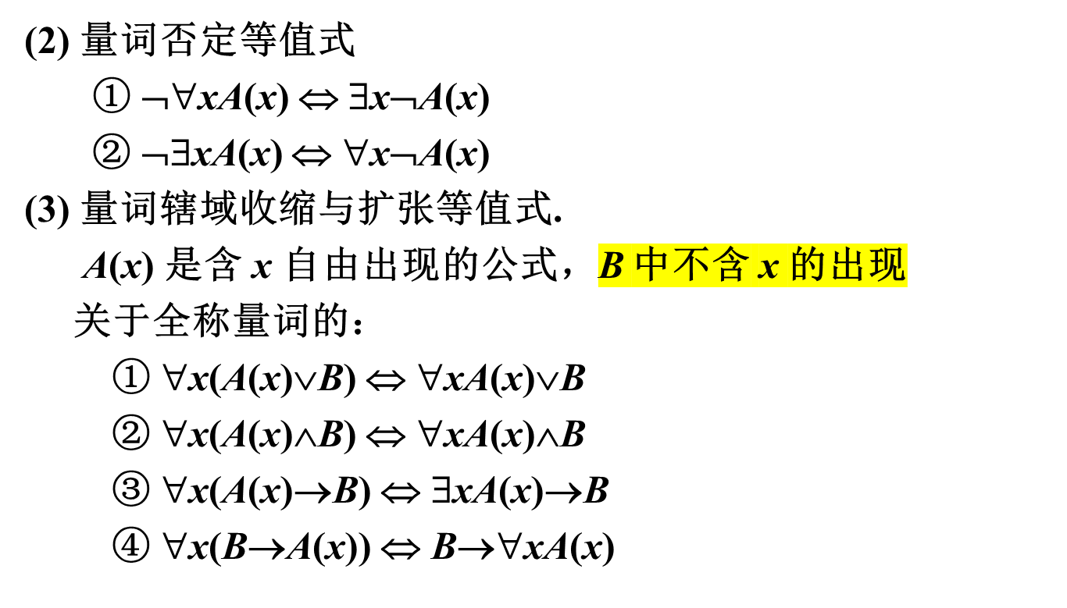
基本等值式

Slide 4
量词辖域收缩与扩张证明
∀x(A(x)→B) ⇔ ∃xA(x)→B
证明: ∀x(A(x)→B)
⇔ ∀x(¬A(x)∨B) ⇔ ∀x¬A(x)∨B
⇔ ¬∃xA(x)∨B ⇔ ∃xA(x)→B
∀x(B→A(x)) ⇔ B→∀xA(x)
证明: ∀x(B→A(x))
⇔ ∀x(¬B∨A(x)) ⇔ ¬B∨∀xA(x)
⇔ ¬B∨∀xA(x) ⇔ B→∀xA(x)

Slide 5
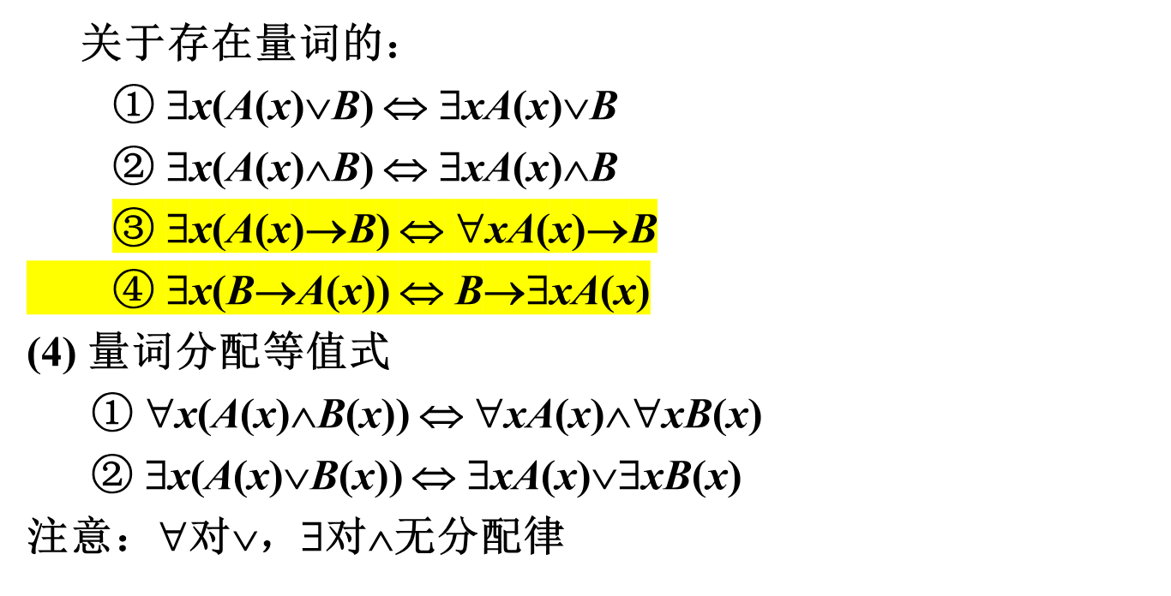
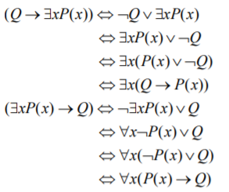
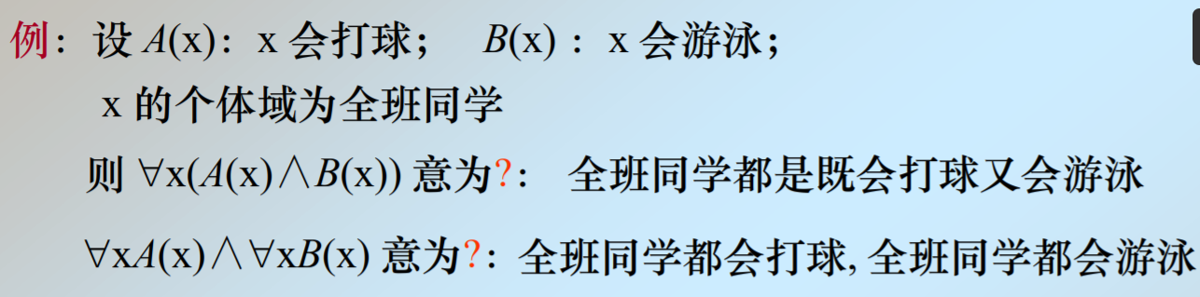
基本等值式

Slide 6
量词分配等值式证明
设A(x)，B(x)是任意的含自由出现个体变项x的公式，则
（1）∀x(A(x)∧B(x)) ⇔ ∀xA(x)∧∀xB(x)
（2）∃x(A(x)∨B(x)) ⇔ ∃xA(x)∨ ∃xB(x)
（5.5）
例如，“联欢会上所有人既唱歌又跳舞”和“联欢会上所有人唱歌且所有人跳舞” ，这两个语句意义相同。故有(1)式。
由(1)式推导(2)式
∀x(A(x)∧B(x)) ⇔ ∀xA(x)∧∀xB(x)
∀x(┐A(x)∧┐B(x)) ⇔ ∀x┐A(x)∧∀x┐B(x)
┐∃x(A(x)∨B(x)) ⇔ ┐(∃xA(x)∨∃xB(x))
∃x(A(x)∨B(x)) ⇔ ∃xA(x)∨ ∃xB(x)

Slide 7
量词辖域收缩与扩张(∃、续)
∃x(A(x)→B) ⇔ ∀xA(x)→B
证明: ∃x(A(x)→B)
⇔ ∃x(¬A(x)∨B) ⇔ ∃x¬A(x)∨B
⇔ ¬∀xA(x)∨B ⇔ ∀xA(x)→B
∃x(B→A(x)) ⇔ B→∃xA(x)
证明: ∃x(B→A(x))
⇔ ∃x(¬B∨A(x)) ⇔ ¬B∨∃xA(x)
⇔ ¬B∨∃xA(x) ⇔ B→∃xA(x)

Slide 8
量词分配(反例)
∀x(A(x)∨B(x)) ⇐ ∀xA(x)∨∀xB(x)
∀x(A(x)∨B(x)) ⇒ ∀xA(x)∨∀xB(x)
个体域为全体自然数; A(x): x是偶数
B(x): x是奇数; 左⇔1, 右⇔0
∃x(A(x)∧B(x)) ⇒ ∃xA(x)∧∃xB(x)
∃x(A(x)∧B(x)) ⇐ ∃xA(x)∧∃xB(x)
个体域为全体自然数; A(x): x是偶数
B(x): x是奇数; 左⇔0, 右⇔1

Slide 9
量词的次序
∀x ∀yA(x, y) ⇔ ∀y ∀x A(x, y)
∀x ∀yA(x, y) ⇒ ∃y ∀x A(x, y)
∃y ∀xA(x, y) ⇒ ∀x ∃ y A(x, y)
∀x ∃yA(x, y) ⇒ ∃y ∃ x A(x, y)
∃x ∃yA(x, y) ⇔ ∃y ∃ x A(x, y)
  相邻的同名量词的次序无关紧要, 不同名量词的次序是不可随意变更的

Slide 10
置换规则、换名规则、代替规则
1. 置换规则
设Φ(A)是含A的公式, 那么, 若A⇔B, 则Φ(A)⇔Φ(B).
2. 换名规则
设A为一公式，将A中某量词辖域中个体变项的所有约束
出现及相应的指导变元换成该量词辖域中未曾出现过的个
体变项符号，其余部分不变，设所得公式为A′，则A′⇔A.
3. 代替规则
设A为一公式，将A中某个个体变项的所有自由出现用A中
未曾出现过的个体变项符号代替，其余部分不变，设所得
公式为A′，则A′⇔A.

Slide 11
实例
例1 将下面命题用两种形式符号化, 并证明两者等值:
(1) 没有不犯错误的人
解 令F(x)：x是人，G(x)：x犯错误.
¬∃x(F(x)∧¬G(x)) 或 ∀x(F(x)→G(x))
¬∃x(F(x)∧¬G(x))
⇔ ∀x¬(F(x)∧¬G(x)) 量词否定等值式
⇔ ∀x(¬F(x)∨G(x)) 置换
⇔ ∀x(F(x)→G(x)) 置换

Slide 12
实例
(2) 不是所有的人都爱看电影
解 令F(x)：x是人，G(x)：爱看电影.
¬∀x(F(x)→G(x)) 或 ∃x(F(x)∧¬G(x))
¬∀x(F(x)→G(x))
⇔ ∃x¬(F(x)→G(x)) 量词否定等值式
⇔ ∃x¬(¬F(x)∨G(x)) 置换
⇔ ∃x(F(x)∧¬G(x)) 置换

Slide 13
实例
例2 将公式化成等值的不含既有约束出现、又有自由出现
的个体变项: ∀x(F(x,y,z)→∃yG(x,y,z))
解 ∀x(F(x,y,z)→∃yG(x,y,z))
⇔ ∀x(F(x,y,z)→∃tG(x,t,z)) 换名规则
⇔ ∀x∃t(F(x,y,z)→G(x,t,z)) 辖域扩张等值式
或者
∀x(F(x,y,z)→∃yG(x,y,z))
⇔ ∀x(F(x,u,z)→∃yG(x,y,z)) 代替规则
⇔ ∀x∃y(F(x,u,z)→G(x,y,z)) 辖域扩张等值式

Slide 14
实例
例3 设个体域D={a,b,c}, 消去下述公式中的量词:
(1) ∀x∃y(F(x)→G(y))
解 ∀x∃y(F(x)→G(y))
⇔ (∃y(F(a)→G(y)))∧(∃y(F(b)→G(y)))∧(∃y(F(c)→G(y)))
⇔((F(a)→G(a))∨(F(a)→G(b))∨(F(a)→G(c)))
∧((F(b)→G(a))∨(F(b)→G(b))∨(F(b)→G(c)))
∧((F(c)→G(a))∨(F(c)→G(b))∨(F(c)→G(c)))

Slide 15
实例
解法二
∀x∃y(F(x)→G(y))
⇔ ∀x(F(x)→∃yG(y)) 辖域缩小等值式
⇔ ∀x(F(x)→G(a)∨G(b)∨G(c))
⇔ (F(a)→G(a)∨G(b)∨G(c))
∧(F(b)→G(a)∨G(b)∨G(c))
∧(F(c)→G(a)∨G(b)∨G(c))

Slide 16
实例
(2) ∃x∀yF(x,y)
∃x∀yF(x,y)
⇔ ∃x(F(x,a)∧F(x,b)∧F(x,c))
⇔ (F(a,a)∧F(a,b)∧F(a,c))
∨(F(b,a)∧F(b,b)∧F(b,c))
∨(F(c,a)∧F(c,b)∧F(c,c))

Slide 17
5.2 一阶逻辑前束范式
定义5.2 设A为一个一阶逻辑公式，若A具有如下形式
Q₁x₁Q₂x₂…Q_{k}x_{k}B
则称A为前束范式，其中Q_{i} (1≤ i ≤k)为∀或∃，B为不含量词
的公式.
例如， ∀x¬(F(x)∧G(x))
∀x∃y(F(x)→(G(y)∧H(x,y))) 是前束范式
而 ¬∃x(F(x)∧G(x))
∀x(F(x)→∃y(G(y)∧H(x,y))) 不是前束范式，

Slide 18
前束范式存在定理
定理5.1（前束范式存在定理）
一阶逻辑中的任何公式都存在与之等值的前束范式
例4 求下列公式的前束范式
(1) ¬∃x(M(x)∧F(x))
解 ¬∃x(M(x)∧F(x))
⇔ ∀x(¬M(x)∨¬F(x)) （量词否定等值式）
⇔ ∀x(M(x)→¬F(x))
后两步结果都是前束范式，说明公式的前束范式不惟一.
Notes:
2018.11.1 Thursday

Slide 19
求前束范式的实例
(2) ∀xF(x)∧¬∃xG(x)
解 ∀xF(x)∧¬∃xG(x)
⇔ ∀xF(x)∧∀x¬G(x) （量词否定等值式）
⇔ ∀x(F(x)∧¬G(x)) （量词分配等值式）
或
∀xF(x)∧¬∃xG(x)
⇔ ∀xF(x)∧∀x¬G(x) 量词否定等值式
⇔ ∀xF(x)∧∀y¬G(y) 换名规则
⇔ ∀x∀y(F(x)∧¬G(y)) 辖域收缩扩张规则

Slide 20
求前束范式的实例
(3) ∀xF(x)→∃y(G(x,y)∧¬H(y))
解 ∀xF(x)→∃y(G(x,y)∧¬H(y))
⇔ ∀zF(z)→∃y(G(x,y)∧¬H(y)) 换名规则
⇔ ∃z∃y(F(z)→(G(x,y)∧¬H(y))) 辖域收缩扩张规则
或
⇔ ∀xF(x)→∃y(G(z,y)∧¬H(y)) 代替规则
⇔ ∃x∃y(F(x)→(G(z,y)∧¬H(y)))

Slide 21
5.3 一阶逻辑的推论理论
推理的形式结构
1. A₁∧A₂∧…∧A_{k} →B
若次式是永真式, 则称推理正确, 记作A₁∧A₂∧…∧A_{k} ⇒B
2. 前提: A₁, A₂,…, A_{k}
结论: B
推理定理: 永真式的蕴涵式

Slide 22
推理定理
第一组 命题逻辑推理定理的代换实例
如, ∀xF(x)∧∃yG(y) ⇒ ∀xF(x)
第二组 基本等值式生成的推理定理
如, ∀xF(x) ⇒¬¬∀xF(x), ¬¬∀xF(x) ⇒∀xF(x)
¬∀xF(x)⇒∃x¬F(x), ∃x¬F(x) ⇒ ¬∀xF(x)
第三组 其他常用推理定律
(1) ∀xA(x)∨∀xB(x) ⇒ ∀x(A(x)∨B(x))
(2) ∃x(A(x)∧B(x))⇒∃xA(x)∧∃xB(x)
(3) ∀x(A(x)→B(x)) ⇒ ∀xA(x)→∀xB(x)
(4) ∃x(A(x)→B(x)) ⇒ ∃xA(x)→∃xB(x)

Slide 23
(2) ∃x(A(x)∧B(x))⇒∃xA(x)∧∃xB(x)
对∃x(A(x)∧B(x)) ⇒ ∃xA(x)∧∃xB(x)的讨论
若∃x(A(x)∧B(x))为真，则有一个客体c，使得A(c)∧B(c)为真，即A(c)和B(c)都为真，所以∃xA(x)∧∃xB(x)也为真。

Slide 24
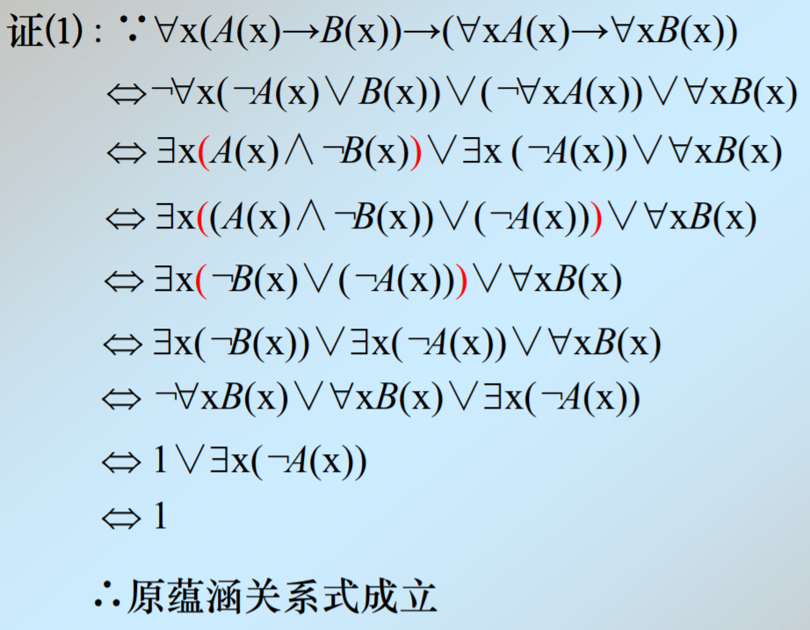
(3) ∀x(A(x)→B(x)) ⇒ ∀xA(x)→∀xB(x)

Slide 25
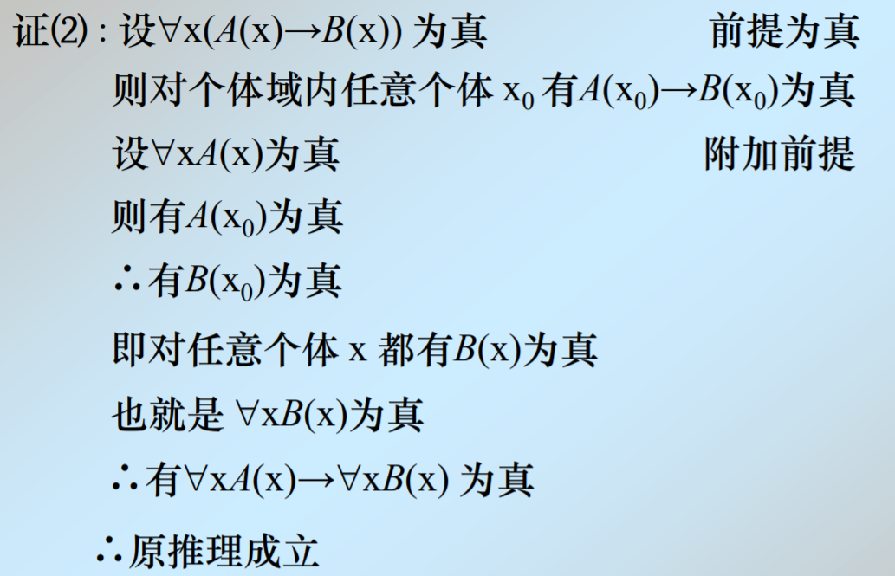
(3) ∀x(A(x)→B(x)) ⇒ ∀xA(x)→∀xB(x)

Slide 26
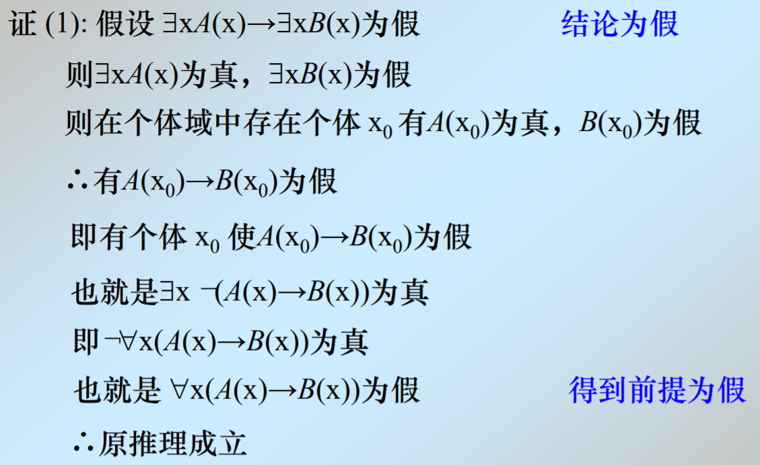
(4) ∃x(A(x)→B(x)) ⇒ ∃xA(x)→∃xB(x)

Slide 27
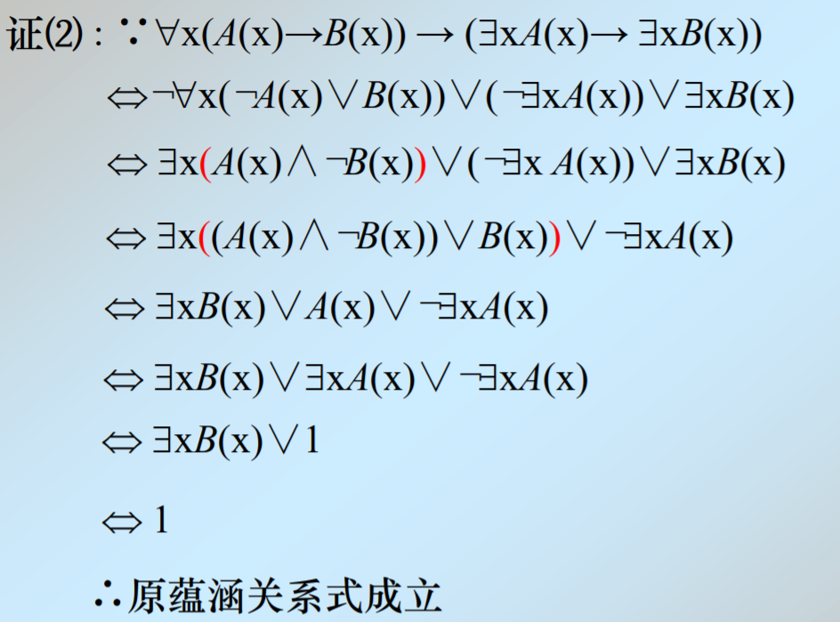
(4) ∃x(A(x)→B(x)) ⇒ ∃xA(x)→∃xB(x)

Slide 28
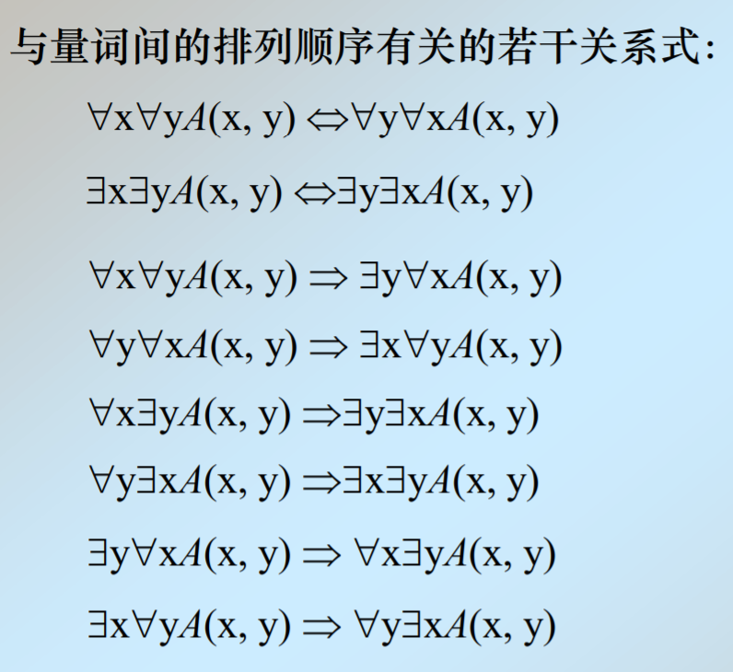


Slide 29
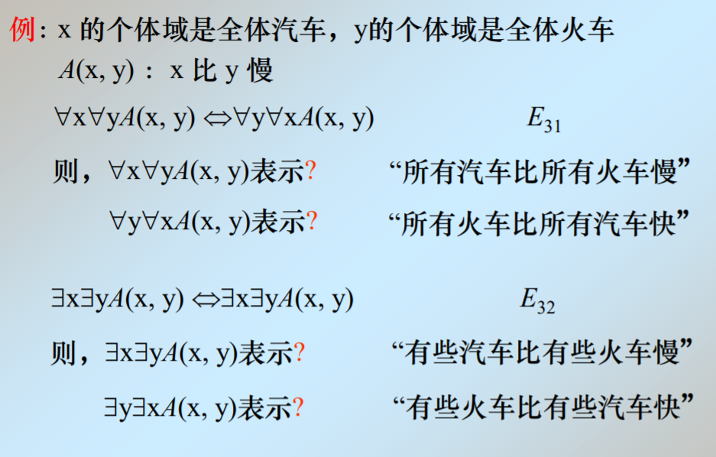

Slide 30
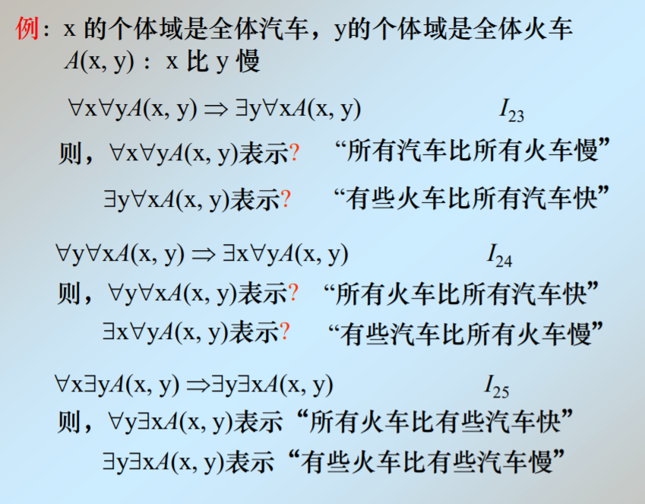

Slide 31
量词消去-引入规则
1. 全称量词消去规则（∀-，UI）
或
∀xA(x)
∴A(y)
∀xA(x)
∴A(c)
含义：如果个体域的所有元素都具有性质A，则个体域中的任一元素具有性质A。
(1) x是A(x)中自由出现的个体变项。
(2) y为任意的不在A(x)约束出现的个体变项。
(3) c为论域中任意的个体常项。
例如
(1) ∀x(F(x)→G(x)) 前提引入
(2) F(a)→G(a) (1)UI

Slide 32

全称量词消去规则(UI)
当A(x)为原子公式时，比如A(x)=F(x)，则当∀xA(x)为真时，对于个体域中任意的个体变项y，不会出现F(y)为假的情况。
当A(x)不是原子公式时，如y已在A(x)中约束出现了，就不能用y取代x，否则会出现∀xA(x)为真而A(y)为假的情况。
考虑个体域为实数集合，公式A(x)=∃yF(x,y)为x>y。
当对公式∀xA(x)=∀x∃yF(x,y)使用UI规则时，用y取代x，就会得到A(y)=∃yF(y,y)，即∃y(y>y)，这显然是假命题。原因是违背了条件(1)。
若用z取代x，得A(z)=∃yF(z,y)=∃y(z>y)就不会产生这种错误。

Slide 33
量词消去引入规则
2. 全称量词引入规则（∀+，UG）
A(y)
∴∀xA(x)
(1) y在A(y)中自由出现，且y取何值A(y)均为真。
(2) 取代y的x不能在A(y)中约束出现。
例：
取个体域为实数集，F(x,y)为x>y，A(y)=∃xF(x,y)。
显然A(y)满足条件(1)。
对A(y)应用UG规则时，若取已约束出现的x取代y，会得到∀xA(x)=∀x∃x(x>x)，这是假命题。
产生这种错误的原因是违背了条件(2)。
若取z取代y，得∀zA(z)=∀z∃x(x>z)为真命题。

Slide 34
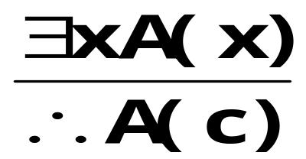
量词消去引入规则
3. 存在量词消去规则EI
该式成立的条件是：
(1)c是使A为真的特定的个体常项。
(2)c不在A(x)中出现。
(3)若A(x)中除自由出现的x外，还有其它自由出现的个体变项，此规则不能使用。

Slide 35
举例
取个体域为自然数集合，F(x)为x是奇数，G(x)为x是偶数。∃xF(x)与∃xG(x)都是真命题，则对于某些c和d，可以断定P(c)∧Q(d)必定为真，但不能断定P(c)∧Q(c)是真。
对∃xF(x)使用EI规则时，取代x的c一定是特定的个体常项1,3,5等奇数。
对∃xG(x)使用EI规则时，取代x的c一定是特定的个体常项2,4,6等偶数。

Slide 36
量词消去引入规则
4. 存在量词引入消去规则(∃+)
或
或
其中x,y是个体变项符号, c是个体常项符号, 且在A中y和c不在∀x和∃x的辖域内自由出现.
A(y)
∴∃xA(x)
B→A(y)
∴B→∃xA(x)
A(c)
∴∃xA(x)
B→A(c)
∴B→∃xA(x)

Slide 37
4. 存在量词引入规则
举例
取个体域为实数集，F(x,y)为x>y，取A(5)=∃xF(x,5)。
显然A(5)是真命题。
在应用EG规则时，若用A(5)中已出现的x取代5，得∃x∃xF(x,x)=∃x(x>x)，这是假命题。
产生这种错误的原因是违背了条件(2)。
若用A(5)中未出现过的个体变项y取代5，得∃yA(y)=∃y∃xF(x>y)，这为真命题。

Slide 38
自然推理系统N_{L}
定义5.3 自然推理系统N_{L} 定义如下:
1. 字母表. 同一阶语言L 的字母表
2. 合式公式. 同L 的合式公式
3. 推理规则:
(1) 前提引入规则
(2) 结论引入规则
(3) 置换规则
(4) 假言推理规则
(5) 附加规则
(6) 化简规则
(7) 拒取式规则
注：但是有关一阶逻辑的推理中，还要注意公式引入的次序，不然会出现严重的逻辑错误。
一般地，若前提中的各个公式同时有存在量词和全称量词，在进行推理时往往先对存在量词进行消去，然后再对全称量词进行消去，由于全称量词在消去时可以用任何该公式未出现过的个体变元，那么就可以用存在量词所限定的个体变元。
Notes:
在同一推理的证明中，如果既要使用UI规则，又要使用EI规则，一定要先使用EI规则，后使用UI规则，而且UI规则使用的个体常项一定是EI规则中使用过的。

Slide 39
自然推理系统N_{L}
(8) 假言三段论规则
(9) 析取三段论规则
(10) 构造性二难推理规则
(11) 合取引入规则
(12) ∀-规则
(13) ∀+规则
(14) ∃-规则
(15) ∃+规则
推理的证明

Slide 40
构造推理证明的实例
例5 在自然推理系统N_{L} 中构造下面推理的证明, 取个体域R:
任何自然数都是整数. 存在自然数. 所以, 存在整数.
解 设F(x):x是自然数, G(x):x是整数.
前提: ∀x(F(x)→G(x)), ∃xF(x)
结论: ∃xG(x)
证明:
① ∀x(F(x)→G(x)) 前提引入
② F(x)→G(x) ①∀-
③ F(x)→∃xG(x) ②∃+
④ ∃xF(x)→∃xG(x) ③∃-
⑤ ∃xF(x) 前提引入
⑥ ∃xG(x) ④⑤假言推理

Slide 41
构造推理证明的实例
例6 在自然推理系统N_{L} 中构造下面推理的证明, 取个体域R:
不存在能表示成分数的无理数. 有理数都能表示成分数.
所以, 有理数都不是无理数.
解 设F(x):x是无理数, G(x):x是有理数, H(x):x能表示成分数.
前提: ¬∃x(F(x)∧H(x)), ∀x(G(x)→H(x))
结论: ∀x(G(x)→¬F(x))
证明:
① ¬∃x(F(x)∧H(x)) 前提引入
② ∀x(¬F(x)∨¬H(x)) ①置换
③ ∀x(F(x)→¬H(x)) ②置换
④ F(x)→¬H(x) ③∀-

Slide 42
构造推理证明的实例
⑤ ∀x(G(x)→H(x)) 前提引入
⑥ G(x)→H(x) ⑤∀-
⑦ H(x)→¬F(x) ④置换
⑧ G(x)→¬F(x) ⑥⑦假言三段论
⑨ ∀x(G(x)→¬F(x)) ⑧∀+

Slide 43
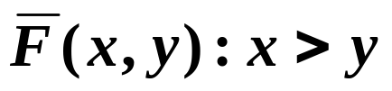

重要提示
要特别注意使用∀-、∀+、∃-、∃+规则的条件.
反例1. 对A=∀x∃yF(x,y)使用∀-规则, 推得B=∃yF(y,y).
取解释I: 个体域为R,
在I下A被解释为∀x∃y(x>y), 真; 而B被解释为∃y(y>y), 假
原因: 在A中x自由出现在∃y的辖域F(x,y)内
反例2. 前提: P(x)→Q(x), P(x)
结论: ∀xQ(x)
取解释I: 个体域为Z,
在I下前提为真, 结论为假, 从而推理不正确

Slide 44
反例2(续)
“证明”:
① P(x)→Q(x) 前提引入
② P(x) 前提引入
③ Q(x) ①②假言推理
④ ∀xQ(x) ③∀+
错误原因: 在④使用∀+规则, 而x在前提的公式中自由出现.

Slide 45
第五章 习题课
主要内容
一阶逻辑等值式
基本等值式，置换规则、换名规则、代替规则
前束范式
推理的形式结构
自然推理系统N_{L}
推理定律、推理规则

Slide 46
基本要求
深刻理解并牢记一阶逻辑中的重要等值式, 并能准确而熟练地应用它们．
熟练正确地使用置换规则、换名规则、代替规则．
熟练地求出给定公式的前束范式．
深刻理解自然推理系统N_{L} 的定义，牢记N_{L} 中的各条推理规则，特别是注意使用∀−、∀+、∃+、∃− 4条推理规则的条件．
能正确地给出有效推理的证明．

Slide 47

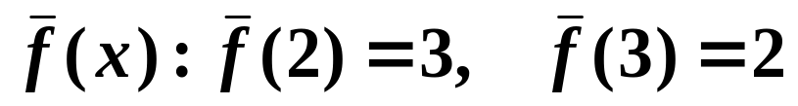
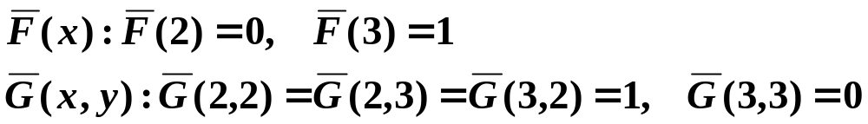
练习1
1. 给定解释I如下:
(1) 个体域D={2,3}
(2)
(3)
(4)
求下述在I下的解释及其真值:
∀x∃y(F(f(x))∧G(y,f(a)))
解 ⇔∀xF(f(x))∧∃yG(y,f(a))
⇔F(f(2))∧F(f(3))∧(G(2,f(2))∨G(3,f(2)))
⇔1∧0∧(1∨0)⇔0

Slide 48
练习2
2.求下述公式的前束范式:
∀xF(x)→∃y(G(x,y)∧H(x,y))
解 使用换名规则,
∀xF(x)→∃y(G(x,y)∧H(x,y))
⇔ ∀zF(z)→∃y(G(x,y)∧H(x,y))
⇔ ∃z(F(z)→∃y(G(x,y)∧H(x,y))
⇔ ∃z∃y(F(z)→(G(x,y)∧H(x,y)))
使用代替规则
∀xF(x)→∃y(G(x,y)∧H(x,y))
⇔ ∀xF(x)→∃y(G(z,y)∧H(z,y))
⇔ ∃x(F(x)→∃y(G(z,y)∧H(z,y))
⇔ ∃x∃y(F(x)→(G(z,y)∧H(z,y)))

Slide 49
练习3
3.构造下面推理的证明:
(1) 前提：∀x(F(x)→G(x)), ∀xF(x)
结论：∀xG(x)
证明：
① ∀x(F(x)→G(x)) 前提引入
② F(y)→G(y) ①∀−
③ ∀xF(x) 前提引入
④ F(y) ③∀−
⑤ G(y) ②④假言推理
⑥ ∀yG(y) ⑤∀+
⑦ ∀xG(x) ⑥置换

Slide 50
练习3(续)
(2) 前提：∀x(F(x)∨G(x)), ¬∃xG(x)
结论：∃xF(x)
证明：用归谬法
① ¬∃xF(x) 结论否定引入
② ∀x¬F(x) ①置换
③ ¬∃xG(x) 前提引入
④ ∀x¬G(x) ③置换
⑤ ∀x(F(x)∨G(x)), 前提引入
⑥ ¬F(c) ②∀−
⑦ ¬G(c) ④∀−
⑧ F(c)∨G(c) ⑤∀−
⑨ G(c) ⑥⑧析取三段论
⑩ ¬G(c)∧G(c) ⑦⑨合取引入

Slide 51
练习3(续)
(3)前提：∀x(F(x)→G(x)), ∀x(G(x)→H(x))
结论：∀xF(x)→∀xH(x)
证明: 用附加前提法
① ∀xF(x) 附加前提引入
② F(x) ①∀−
③ ∀x(F(x)→G(x)) 前提引入
④ F(x)→G(x) ③∀−
⑤ ∀x(G(x)→H(x)) 前提引入
⑥ G(x)→H(x) ⑤∀−
⑦ F(x)→H(x) ④⑥假言三段论
⑧ H(x) ②⑦假言推理
⑨ ∀xH(x) ⑧∀+

Slide 52
练习4
4. 在自然推理系统N_{L} 中，构造推理的证明．
人都喜欢吃蔬菜．但不是所有的人都喜欢吃鱼．所以, 存在喜欢吃蔬菜而不喜欢吃鱼的人．
解 令F(x): x为人，G(x): x喜欢吃蔬菜，H(x): x喜欢吃鱼．
前提：∀x(F(x)→G(x)), ¬∀x(F(x)→H(x))
结论：∃x(F(x)∧G(x)∧¬H(x))
证明：用归谬法
(1) ¬∃x(F(x)∧G(x)∧¬H(x)) 结论否定引入
(2) ∀x¬(F(x)∧G(x)∧¬H(x)) (1)置换
(3) ¬(F(y)∧G(y)∧¬H(y)) (2)∀−
(4) G(y)→ ¬F(y)∨H(y) (3)置换
(5) ∀x(F(x)→G(x)) 前提引入

Slide 53
练习4(续)
(6) F(y)→G(y) (5)∀−
(7) F(y) → ¬F(y)∨H(y) (4)(6)假言三段论
(8) F(y) →H(y) (7)置换
(9) ∀y(F(y) →H(y)) (8)∀+
(10) ∀x(F(x) →H(x)) (9)置换
(11) ¬∀x(F(x) →H(x)) 前提引入
(12) 0 (10)(11)合取

Slide 54
证明苏格拉底三段论：“人都是要死的，苏格拉底是人，所以苏格拉底是要死的.”
令 F(x)：x是人，G(x)：x是要死的，a：苏格拉底
前提：∀x(F(x)→G(x))，F(a)
结论：G(a)
证明：① F(a) 前提引入
② ∀x(F(x)→G(x)) 前提引入
③ F(a)→G(a) ②UI
④ G(a) ①③假言推理
注意：使用UI时，用a取代x

Slide 55
乌鸦都不是白色的. 北京鸭是白色的. 因此，北京鸭不是乌鸦.
令 F(x)：x是乌鸦，G(x)：x是北京鸭, H(x)：x是白色的，则，前提：∀x(F(x)→¬H(x))， ∀x(G(x)→H(x))
结论：∀x(G(x)→¬F(x))
证明：① ∀x(F(x)→¬H(x)) 前提引入
② F(y)→¬H(y) ①UI
③ ∀x(G(x)→H(x)) 前提引入
④ G(y)→H(y) ③UI
⑤ ¬H(y)→¬G(y) ④置换（逆反命题）
⑥ F(y)→¬G(y) ②⑤假言三段论
⑦ G(y)→¬F(y) ⑥置换（怎么来的？）
⑧ ∀x(G(x)→¬F(x)) ⑦UG
Notes:
F(y)→¬G(y) ⇔ ¬F(y) ∨¬G(y) ⇔¬G(y) ∨¬F(y) ⇔ G(y)→¬F(y)

Slide 56
前提：∀x(F(x)→G(x))，∃xF(x)
结论：∃xG(x)
证明：① ∃xF(x) 前提引入
② ∀x(F(x)→G(x)) 前提引入
③ F(c) ①EI
④ F(c)→G(c) ②UI
⑤ G(c) ③④假言推理
⑥ ∃xG(x) ⑤EG
注意：一定先消存在量词！

Slide 57
前提：∃xF(x)→∀xG(x)
结论：∀x(F(x)→G(x))
证明：① ∃xF(x)→∀xG(x) 前提引入
② ∀x∀y(F(x)→G(y)) ①置换
③ ∀x(F(x)→G(z)) ②UI
④ F(z)→G(z) ③UI
⑤ ∀x(F(x)→G(x)) ④UG
说明：不能对∃xF(x)→∀xG(x) 消量词，因为它不是前束范式。对此题不能用附加前提证明法

Slide 58
前提：∀x(F(x)→G(x))
结论：∀xF(x)→∀xG(x)
证明：
① ∀xF(x) 附加前提引入
② F(y) ①UI
③ ∀x(F(x)→G(x)) 前提引入
④ F(y)→G(y) ③UI
⑤ G(y) ②④假言推理
⑥ ∀xG(x) ⑤UG
本题可以使用附加前提证明法,为什么上例不能用?

Slide 59
如果一个三角形有两条长度相等的边，那么它是一个等腰三角形。如果一个三角形是等腰三角形，那么它有两个度数相同的角。在三角形ABC中没有两个度数相同的角，所以三角形ABC没有两条长度相等的边。（论域：三角形的集合）

Slide 60
令 P(t): t有两条长度相等的边；
Q(t): t是一个等腰三角形；
R(t):t有两个度数相同的角；
c: 三角形ABC。
前提：∀t(P(t)→Q(t))
∀t(Q(t)→R(t))
¬R(c)
结论： ¬P(c)

Slide 61
证明：
① ∀t(P(t)→Q(t)) 前提引入
② P(c) →Q(c)) ①UI
③ ∀t(Q(t)→R(t)) 前提引入
④ Q(c) →R(c)) ③ UI
⑤ P(c) → R(c) ②④假言三段论
⑥ ¬R(c) 前提引入
⑦ ¬P(c) ⑤⑥ 拒取式

